Slide 1
System e-Myto
AIS 18Z, Etap1
Grzegorz Kuśmirek
Marcin Macias
Julita Ołtusek
Krzysztof Solecki

Slide 2
Cel projektu
Systemu e-Myto przeznaczony jest do zbierania danych na temat ruchu pojazdów po polskich drogach i naliczania należności za przejazdy. System ten został zlecony przez GDDKiA i ma zastąpić obecnie stosowany system viaTOLL.
System zakłada wykorzystanie czujników znajdujących się na bramkach wjazdowych i zjazdowych dróg objętych opłatami. Czujniki te potrafią komunikować się z urządzeniami pokładowymi, zainstalowanymi wewnątrz pojazdów. Przy użyciu tych urządzeń, system pozwala na automatyczny pobór opłat za przejazdy. Dzięki temu, przepływ ruchu drogowego jest sprawniejszy, ponieważ kierowcy nie muszą zatrzymywać się przed bramami przejazdowymi w celu uiszczenia opłaty za przejazd konkretnym odcinkiem drogi płatnej.

Slide 3
Interesariusze systemu
Właściciel pojazdu objętego obowiązkową opłatą drogową
sprawdza saldo swojego konta
tymczasowo zmienia stawkę opłat (np. przejazd z przyczepą)
uiszcza opłatę poprzez płatność elektroniczną
Pracownik punktu wydawania urządzeń pokładowych
tworzy konta dla nowych użytkowników (właścicieli pojazdów)
wydaje nowe urządzenia dla zarejestrowanych użytkowników
odbiera niepotrzebne urządzenia pokładowe
Pracownik serwisu czytników bramownic oraz urządzeń pokładowych
otrzymuje informacje o awarii poszczególnych urządzeń
podmienia uszkodzone urządzenia, rejestrując je w systemie e-Myto
Monterzy nowych bramownic
rejestrują urządzenia zamontowane na nowo powstałych bramownicach
Notes:
Wg mnie do usunięcia Pracownik punktu kasowego, zamiast niego dałabym producenta i sprzedawcę czujników w bramkach i urządzeń pokładowych, monterów i naprawiaczy tych urządzeń. ~Julita

Slide 4
Interesariusze systemu
Kontroler Inspekcji Transportu Drogowego (ITD)
sprawdza podczas kontroli czy dane urządzenie pokładowe jest przypisane do kontrolowanego samochodu
sprawdza aktualnie ustawioną stawkę opłat
Pracownik działu windykacji
wyszukuje w systemie przeterminowane płatności w celu ich wyegzekwowania
przegląda historię płatności użytkowników
Administrator systemu
zarządza kontami użytkowników (innych niż właściciele pojazdów)
Kierownik nadzorujący pracę systemu e-Myto
przegląda dane systemu w formie podsumowania (liczba aktywnych kont, wydanych urządzeń pokładowych, wpływy z opłat w danym okresie, najczęściej uczęszczane trasy itp.)

Slide 5
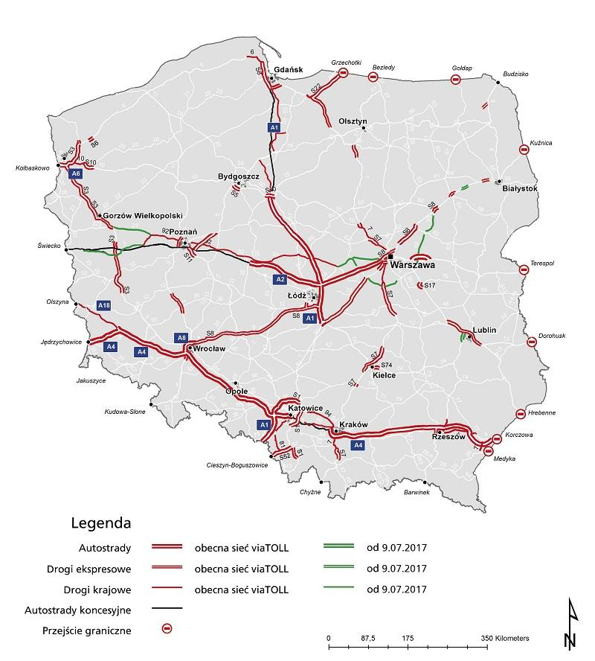
Skala i wydajność systemu e-Myto
Istniejąca infrastruktura systemu viaTOLL wraz ze wszystkimi jego obecnymi użytkownikami zostanie zintegrowana z nowo tworzonym system e-Myto. Umożliwia to uwzględnienie danych statystycznych i perspektyw rozwojowych już podczas fazy projektowania i architektury systemu.
Wydajność systemu - obecna (przewidywana do 2020r.)
3660 km dróg objętych opłatami (↗7 tys. km)
Bramownice - 964 (↗1800)
1,122mln pojazdów (↗1,5 mln)
Zarejestrowanych kont użytkowników - 552 tys. (↗700 tys.)
Roczny zapis rekordów do bazy danych - 9 mld (↗20 mld)
Dane obecne na 2017r.:
https://trans.info/pl/viatoll-to-tysiac-bramownic-i-40-aplikacji-gitd-sobie-z-tym-poradzi-112780
https://www.rynekinfrastruktury.pl/wiadomosci/drogi/10-mld-zl-z-systemu-viatoll-na-budowe-drog-63457.html
https://40ton.net/statystyki-viatoll-2017-roku-znacznie-wiecej-euro-6-nadal-przybywa-euro-5-przychod-188-mld-zl/

Slide 6
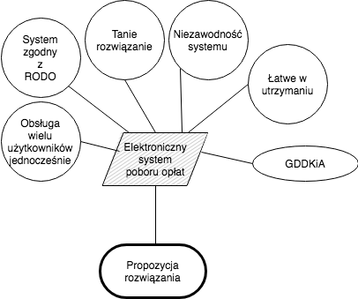
Model MAD 2.0 - wymagania

Slide 7
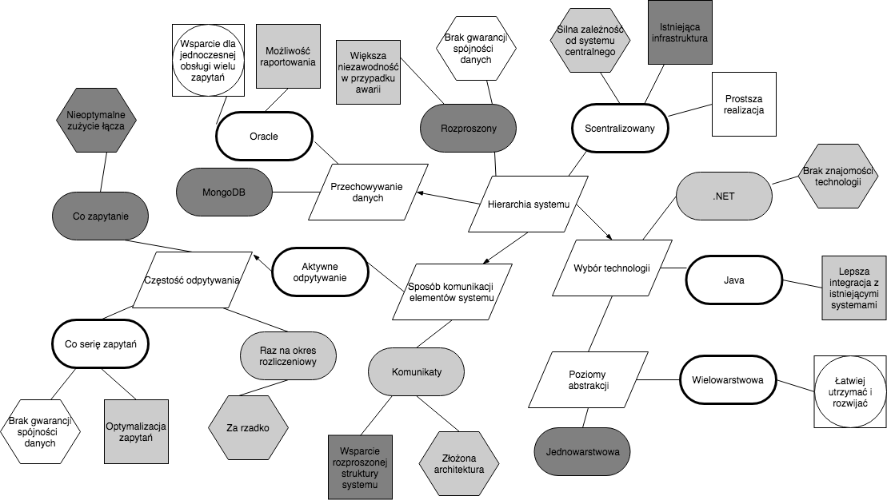
Model MAD 2.0 - proponowane rozwiązanie

Slide 8
Kluczowe wzorce architektoniczne
Widok rozmieszczenia komponentów - Wzorzec klient-serwer
Serwer
zarządza danymi zebranymi przez system e-Myto
umożliwia odczyt danych przez aplikacje klienckie
Klient
wysyła zapytania do serwera umożliwiające zapis, odczyt bądź usunięcie danych
oprogramowanie urządzeń umieszczonych na bramownicach
aplikacje webowe/mobilne przeznaczone dla interesariuszy systemu

Slide 9
Kluczowe wzorce architektoniczne
Widok poziomów abstrakcji - Wzorzec architektury wielowarstwowej
podział systemu na niezależne fragmenty
łatwe utrzymanie i modyfikacja warstw
cztery warstwy:
warstwa prezentacji
warstwa aplikacji (serwisowa)
warstwa logiki biznesowej
warstwa dostępu do danych

Slide 10
Kluczowe wzorce architektoniczne
Widok interakcji z użytkownikiem - Model-Widok-Kontroler
Model
przechowuje dane
zawiera logikę biznesową
Widok
wyświetla w sposób czytelny dla użytkownika dane Modelu
Kontroler
odbiera informacje o interakcji widoku z użytkownikiem

Slide 11
Kluczowe taktyki architektoniczne
Taktyki wydajności
Kontrolowanie zapotrzebowania na zasoby
Ograniczenie narzutów warstw pośredniczących
Optymalizacja algorytmów
Zarządzanie zasobami
Zwiększenie ilości zasobów (pozioma skalowalność systemu)
Równoważenie obciążenia elementów systemu
Dodatkowa pamięć podręczna (dodatkowe serwerownie)
Taktyki dostępności
Wykrywanie awarii
Automatyzacja (Self-test)
Przywracanie działania
Aktywna redundancja
Zapobieganie awariom
Transakcyjność operacji

Slide 12
Kluczowe taktyki architektoniczne
Taktyki bezpieczeństwa
Wykrywanie ataków
Automatyczne wykrywanie wzorców ataków
Odporność na ataki
Szyfrowana baza danych
Odseparowanie podsystemów
Reakcja na ataki
Blokowanie przy próbie włamania
Wznowienie po ataku
Przy użyciu zaszyfrowanych kopii zapasowych
Taktyki modyfikowalności
Ograniczenie powiązań komponentów
Zmniejszenie wielkości modułów
Modułowość rozwiązania i zachowanie spójności modułów

Slide 13
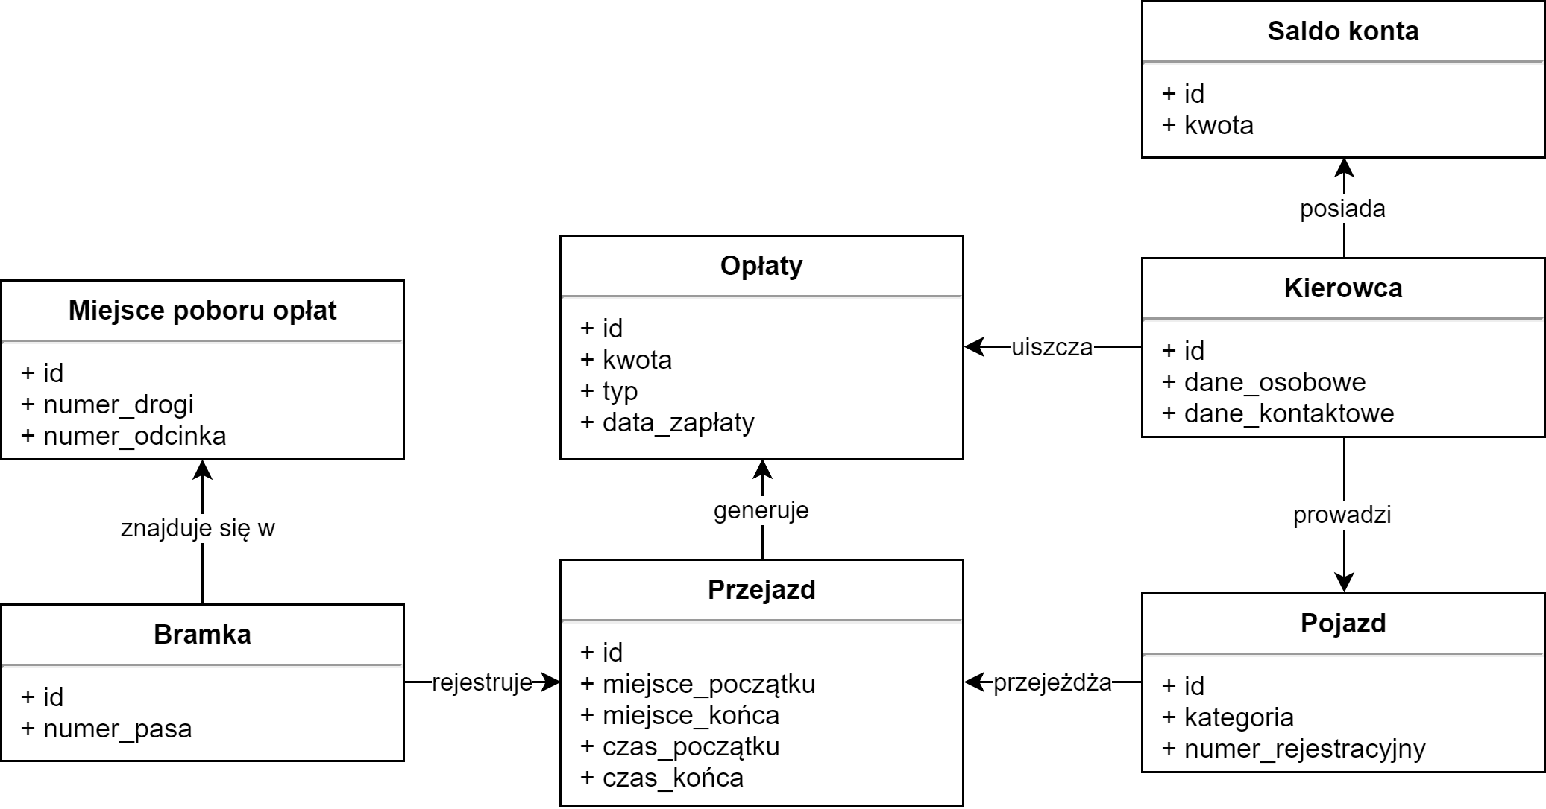
4+1 widoków - widok logiczny

Slide 14
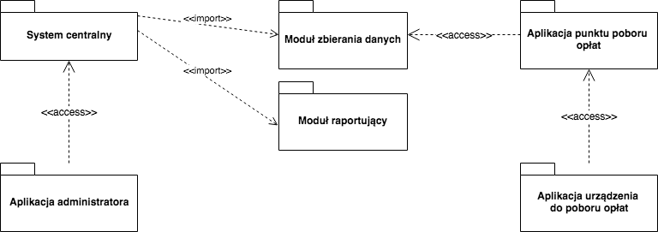
4+1 widoków - widok developmentu

Slide 15
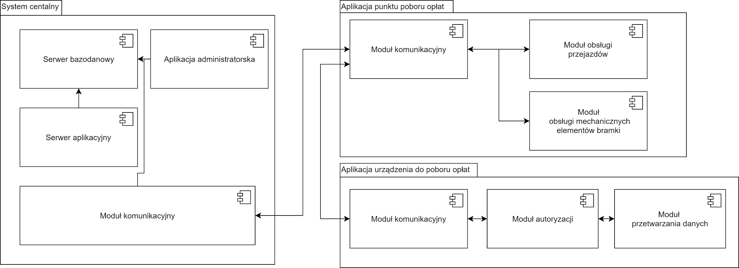
4+1 widoków - widok fizyczny

Slide 16
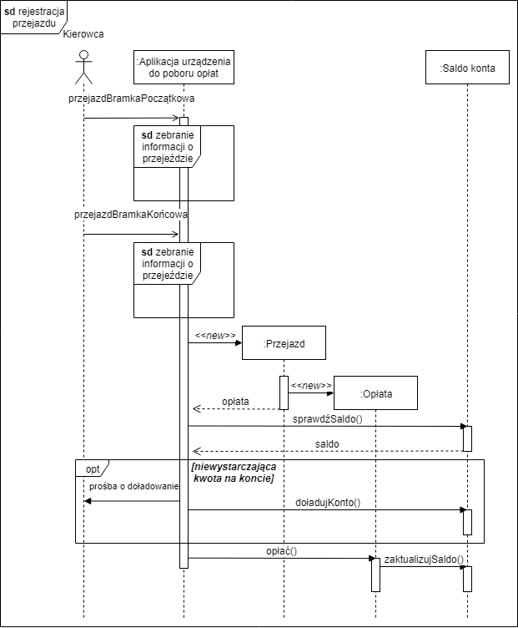
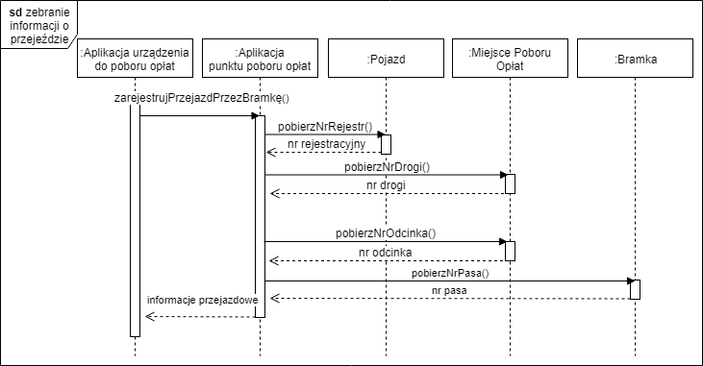
4+1 widoków
- widok procesowy

Slide 17
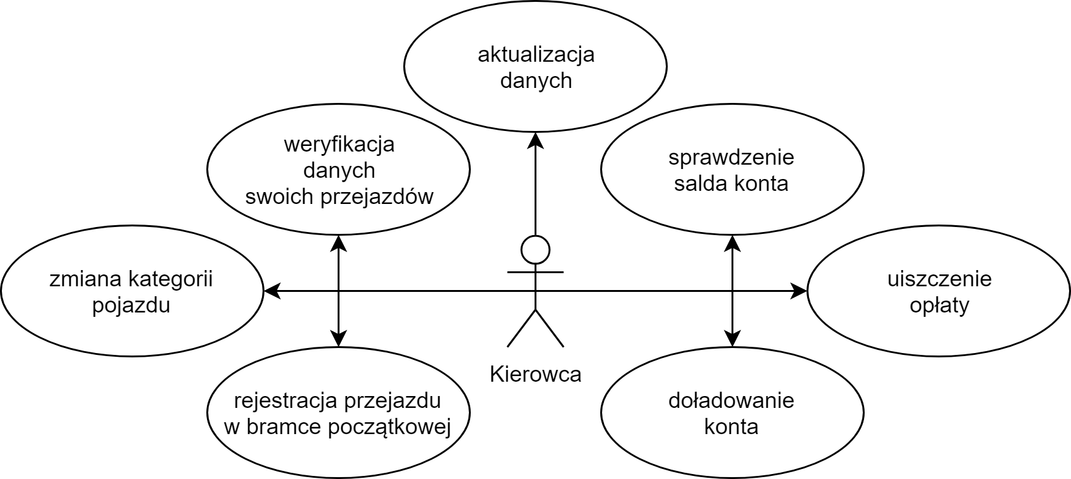
4+1 widoków - widok przypadków użycia

Slide 18
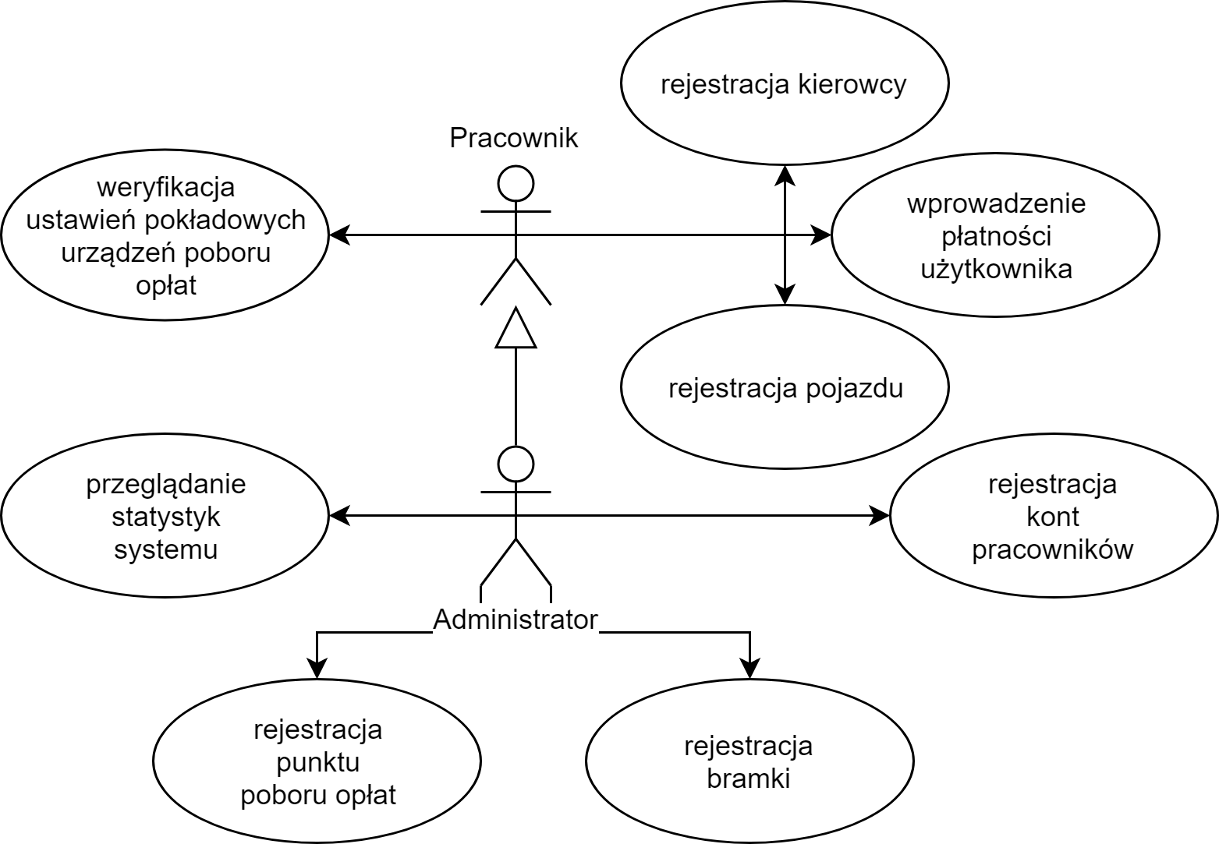
4+1 widoków - widok przypadków użycia

Slide 19
Kluczowy przypadek użycia – rejestracja przejazdu.
Aktorzy: kierowca
Warunki początkowe: czujniki zainstalowane w bramkach na dwóch przejazdach, miejsca przejazdów zarejestrowane w systemie, kierowca i pojazd zarejestrowane w systemie.
Scenariusz główny:
Kierowca przejeżdża przez początkową bramkę z czujnikiem.
System rejestruje przejazd początkowy.
Kierowca przejeżdża przez końcową bramkę z czujnikiem.
System rejestruje przejazd końcowy i oblicza opłatę na podstawie danych kierowcy, pojazdu i miejsca przejazdu.
System sprawdza saldo kierowcy.
Kierowca uiszcza opłatę.
Opłata jest rejestrowana w systemie.

Slide 20
Kluczowy przypadek użycia – rejestracja przejazdu.
Scenariusz alternatywny:
1-5. Jak w scenariuszu głównym.
6. System informuje kierowcę o niewystarczającej kwocie na koncie.
7. Kierowca doładowuje konto.
8. Kierowca uiszcza opłatę.
9. Opłata jest rejestrowana w systemie.
Efekt końcowy:
Przejazd i opłata zarejestrowane w systemie.

